Slide 1
Objektovo orientované programovanie
Učiteľ:
Ing. Jozef Wagner PhD.
Učebnica:
https://oop.wagjo.com/

Slide 2
OPG
Teória 19
GUI knižnice
AWT, Java2D
Swing, JavaFX

Slide 3
Grafické knižnice
2D grafika - tvary (čiary, obdĺžniky, kruhy), text, farby, ...
GUI - komponenty pre tvorbu užívateľského rozhrania (tlačidlá, textové polia, scrollbar, menu, tabuľky)
3D - textúry, polygony, scéna, osvetlenie, kamera

Slide 4
AWT
Prvá GUI knižnica v Jave (1996)
Rýchly štart, jednoduchá architektúra
Natívny vzhľad, ale nejednotné správanie na rôznych OS
Veľmi obmedzené možnosti kreslenia, málo komponentov
heavyweight (ťažké, komplikované) komponenty, pretože vykresľovanie prenecháva OS

Slide 5
Počítadlo v AWT
public class AwtCounter extends Frame {
private int counter = 0;
private TextField textField;
public AwtCounter() {
super("AWT Counter");
setLayout(new FlowLayout(FlowLayout.LEFT, 20, 20));
Label label = new Label("Počítadlo:");
add(label);
textField = new TextField("0", 5); add(textField);
Button button = new Button("Plus 1");
add(button);
button.addActionListener(e -> {
counter++;
textField.setText(String.valueOf(counter));
});
setSize(500, 180);
addWindowListener(new WindowAdapter() {
public void windowClosing(WindowEvent e) {
dispose();
System.exit(0);
}
});
setVisible(true);
}}

Slide 6

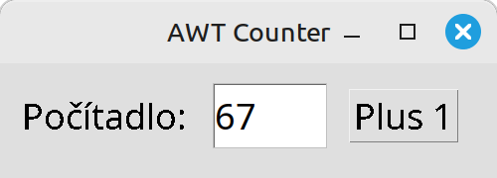
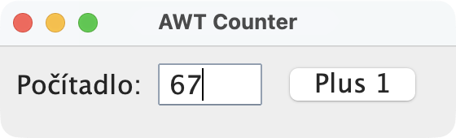
AWT – Windows, Linux, Mac OS

Slide 7
Java 2D
1998, pre vykresľovanie 2D grafiky, nie GUI
Vektorová grafika, Transformácie (rotate, scale, translate)
Práca s fontami a obrázkami
Obmedzená hardwarová akcelerácia

Slide 8
Swing
Nástupca AWT pre GUI vývoj (1998)
používa "ľahké" komponenty (lightweight components), ktoré sa kreslia priamo v Jave, nie cez OS
pokročilé komponenty ako stromy, tabuľky, editory a drag-and-drop.
Konzistentné správanie naprieč OS
Zastaralý vzhľad, komplikovaná architektúra

Slide 9
Počítadlo vo Swing
public class SwingCounter {
private int counter = 0;
public SwingCounter() {
JFrame frame = new JFrame("Swing Counter");
frame.setDefaultCloseOperation(JFrame.EXIT_ON_CLOSE);
JPanel panel = new JPanel(new FlowLayout(FlowLayout.LEFT, 20, 20));
JLabel label = new JLabel("Počítadlo:");
panel.add(label);
JTextField textField = new JTextField("0", 5);
panel.add(textField);
JButton button = new JButton("Plus 1");
button.addActionListener(e -> {
counter++;
textField.setText(String.valueOf(counter));
});
panel.add(button);
frame.setContentPane(panel);
frame.setSize(560, 170);
frame.setVisible(true);
}
}

Slide 10
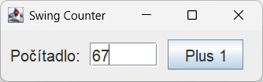
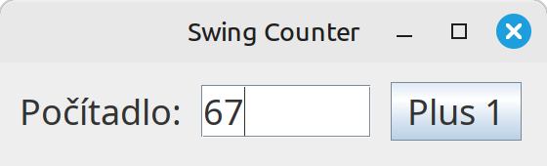
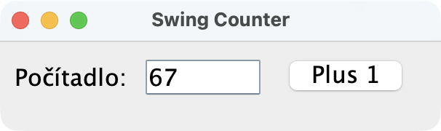
Swing – Windows, Linux, Mac OS

Slide 11
JavaFX
moderný nástupca Swingu. (2008)
ľahší na učenie pre web developerov vďaka CSS
Moderný vzhľad, GPU akcelerácia, podpora animácií a efektov
Podpora CSS
Scene graph - niečo ako DOM v prehliadačoch
FXML - niečo ako HTML v prehliadačoch

Slide 12
Počítadlo v JavaFX
public class FxCounterApplication extends Application {
private int counter = 0;
public void start(Stage stage) {
Label label = new Label("Počítadlo:");
label.setStyle("-fx-font-size: 18px;");
TextField textField = new TextField("0");
textField.setPrefColumnCount(4);
textField.setStyle("-fx-font-size: 18px;");
Button button = new Button("Plus 1");
button.setStyle("-fx-font-size: 18px;");
button.setOnAction(e -> {
counter++;
textField.setText(String.valueOf(counter));
});
HBox root = new HBox(20, label, textField, button);
root.setPadding(new Insets(20));
Scene scene = new Scene(root);
stage.setTitle("JavaFX Counter");
stage.setScene(scene);
stage.show();
}
}

Slide 13
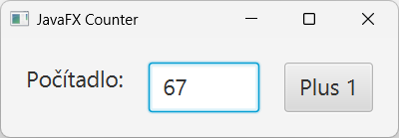
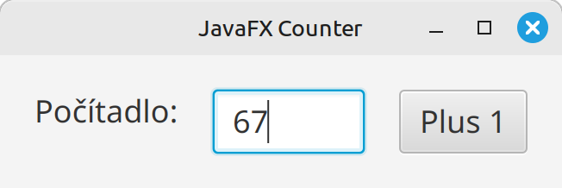
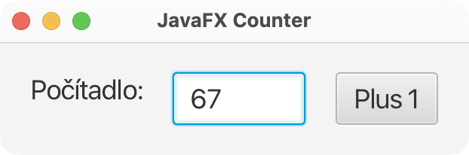
JavaFX – Windows, Linux, Mac OS

